Slide 1
АВЛ-деревья
СПбГЭТУ “ЛЭТИ”, ФКТИ, МОЭВМ
Для вопросов по курсу:
Почта дисциплины - alg@moevm.info
Префикс в теме письма [ALG_43XX]

Slide 2
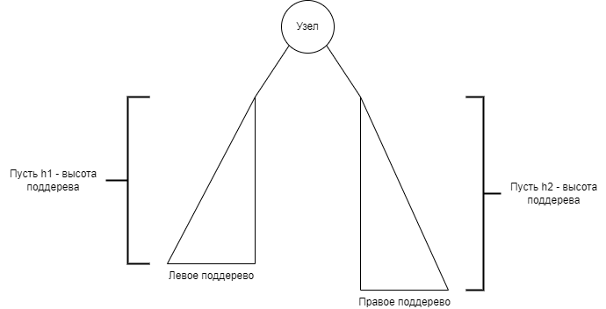
АВЛ-деревья
АВЛ-дерево - это бинарное дерево поиска сбалансированное по высоте так, что разница между высотами левого и правого поддерева каждого узла не более 1.
Т.е.:
| h1 - h2 | <= 1

Slide 3
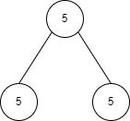
АВЛ-деревья
Для возможности добавления нескольких одинаковых элементов в АВЛ-дерево необходимо небольшое изменение условия бинарного дерева поиска для левого поддерева узла:
В левом поддереве узла X могут находится узлы со значением равным значению узла X (т.е. с < меняется на <=).
Например, становится возможно дерево:

Slide 4
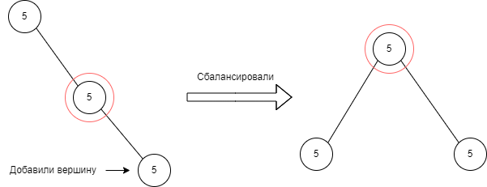
Балансировка
Перед тем, как переходить к основным операциям, связанным с АВЛ-деревьями, рассмотрим понятие балансировки.
Балансировка АВЛ-дерева заключается в перестроении его структуры для соблюдения условий его построения. (Иногда условие по высоте перестает соблюдаться, тогда и необходима балансировка).

Slide 5
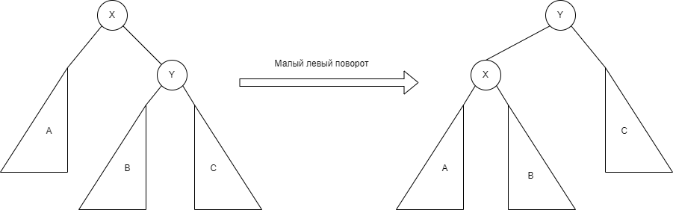
Балансировка
Рассмотрим основные операции балансировки:
Малый левый поворот. Используется когда разница высот поддерева A и Y-поддерева равна 2 и h(B) <= h(C) [где h() - высота поддерева].

Slide 6
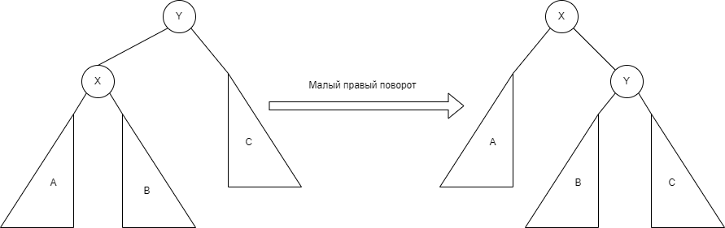
Балансировка
Рассмотрим основные операции балансировки:
Малый правый поворот. Используется когда разница высот поддерева X и C-поддерева равна 2 и h(B) <= h(A).

Slide 7
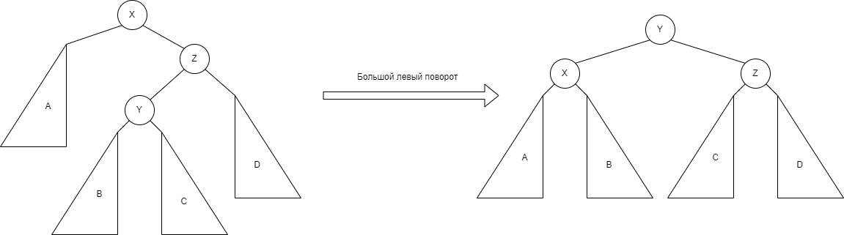
Балансировка
Рассмотрим основные операции балансировки:
Большой левый поворот. Используется когда разница высот поддерева A и Z-поддерева равна 2 и h(Y) > h(D).

Slide 8
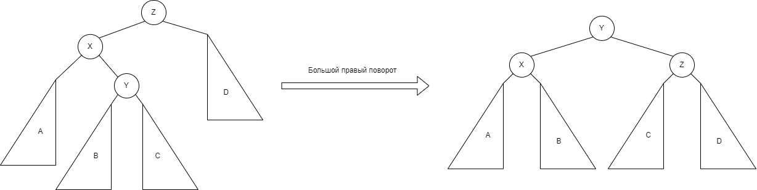
Балансировка
Рассмотрим основные операции балансировки:
Большой правый поворот. Используется когда разница высот поддерева X и D-поддерева равна 2 и h(Y) > h(A).

Slide 9
Поиск ключа
Аналогично поиску в бинарном дереве поиска: спускаемся вниз по текущему АВЛ-дереву, выбирая направление спуска, как результат сравнения искомого ключа со значением ключа текущего узла (Если совпал ключ с искомым, то поиск завершен, если искомый меньше или равен текущему, то идем в левую ветку, иначе в правую).

Slide 10
Добавление нового ключа
Спускаемся вниз по текущему АВЛ-дереву, выбирая направление спуска как результат сравнения добавляемого ключа со значением ключа текущего узла.
После нахождения пустого места для вставки, выполняем вставку нового ключа.
Обратно возвращаемся тем же путем к корню дерева (снизу вверх) и выполняем операции балансировки в случае, если нарушено условие по разности высот для текущего узла подъема.

Slide 11
Удаление ключа
Выполняем поиск узла с ключом, который хотим удалить.
Если он есть, то:
Если у найденного узла нет правого поддерева, то просто удаляем его и ставим вместо него левое поддерево. Обратно возвращаемся тем же путем к корню дерева и выполняем операции балансировки.
Иначе находим в правом поддереве узел с минимальным ключом и убираем его, удаляемый ключ заменяем на убранный минимальный ключ. Возвращаемся к корню, выполняя балансировку.

Slide 12
Зачем нужны АВЛ-деревья?
АВЛ-деревья (как и другие деревья поиска с балансировкой) используются так как все операции над деревьями поиска зависят от высоты дерева.
Выставляя дополнительные ограничения на высоту мы тем самым сокращаем время каждой операции поиска, жертвуя дополнительными затратами на балансировку при вставке и удалении.

Slide 13
Источники и полезные ссылки
Общая информация: https://ru.wikipedia.org/wiki/АВЛ-дерево
Полезная статья с хорошим объяснением АВЛ-деревьев: https://habr.com/ru/articles/150732/
Визуализатор операций над АВЛ-деревьями: https://www.cs.usfca.edu/~galles/visualization/AVLtree.html

Slide 14
Вопросы по курсу можно задавать:
Почта дисциплины - alg@moevm.info
Иванов Дмитрий Владимирович - dmitry.ivanov@moevm.info
Шалагинов Иван Владимирович - ivan.shalaginov@moevm.info

